Slide 1
Multi-Layer Perceptron (MLP)

Slide 2
Multi-Layer Perceptron (MLP)
Adaline-Madaline
Multi-Layer Perceptron (Backpropagation)

Slide 3
Adaline-Madaline
Model ADALINE
  ADALINE = Adaptive Linear Neuron
Diperkenalkan oleh Widrow dan Hoff (1960).
Arsitektur menyerupai perceptron:
Neuron masukan dihubungkan langsung dengan sebuah keluaran.
Terdapat pengembangan pada modifikasi bobot:
  Bobot dimodifikasi dengan aturan delta (least mean square).

Slide 4
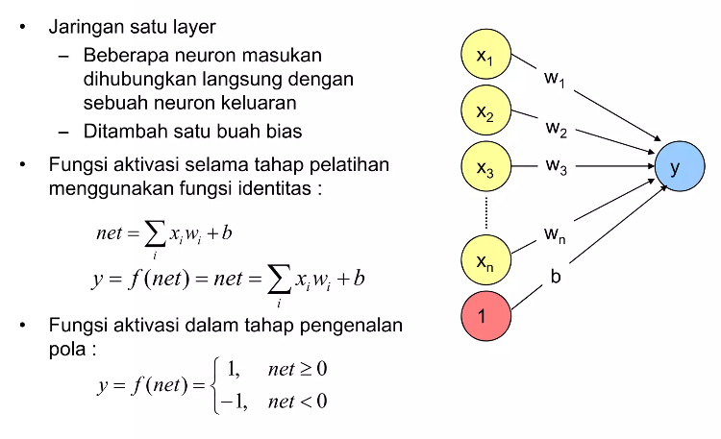
Arsitektur Jaringan ADALINE

Slide 5
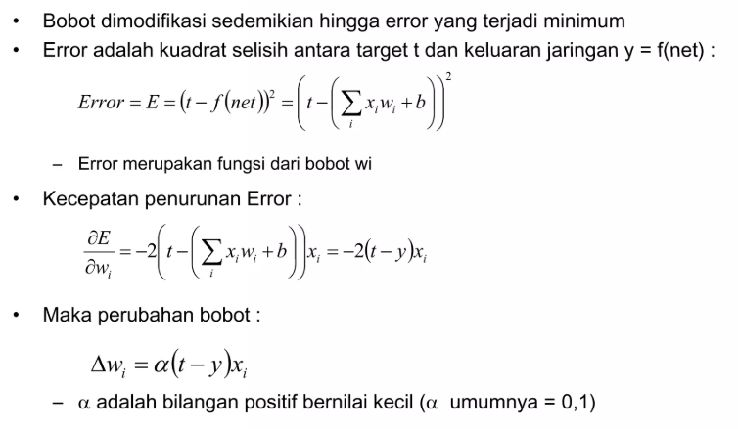
Modifikasi bobot

Slide 6
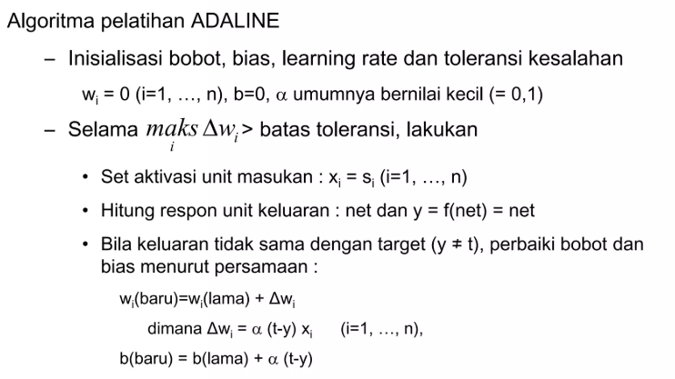
Tahap Pelatihan

Slide 7
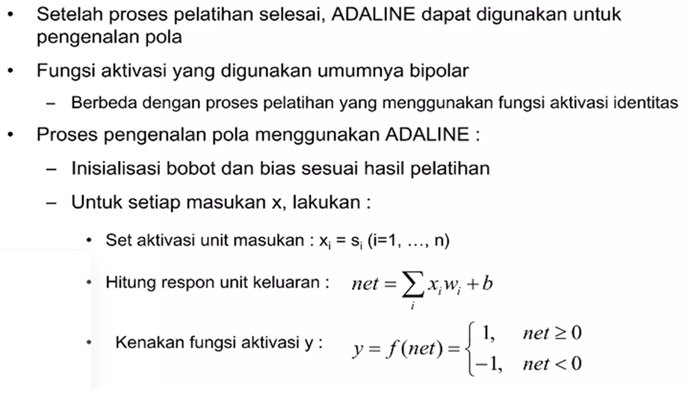
Tahap Pengenalan Pola

Slide 8
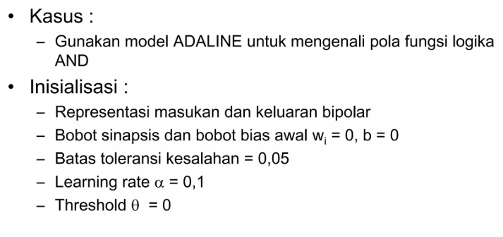
Contoh 1 : Fungsi Logika

Slide 9
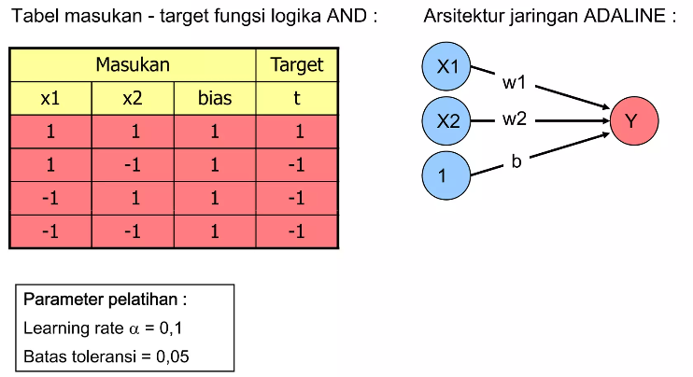
Representasi Kasus

Slide 10
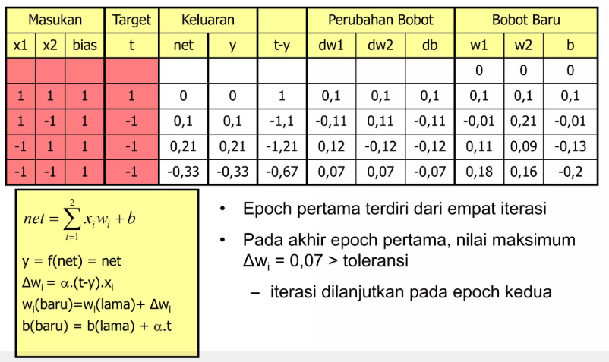
Tahap Pelatihan (Epoch Pertama)

Slide 11
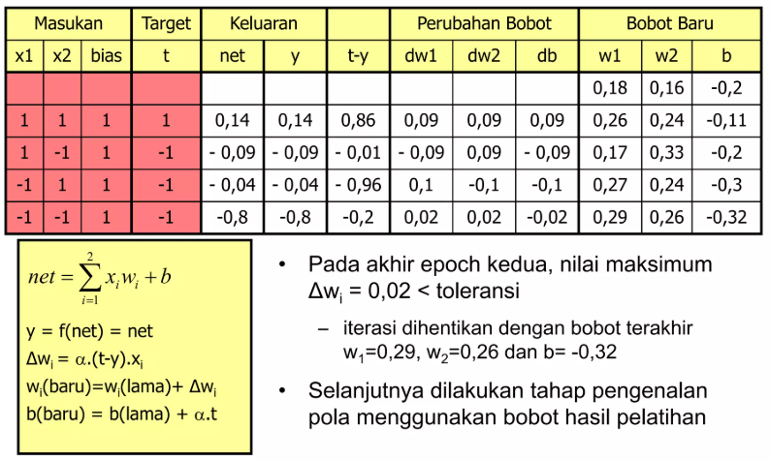
Tahap Pelatihan (Epoch Kedua)

Slide 12
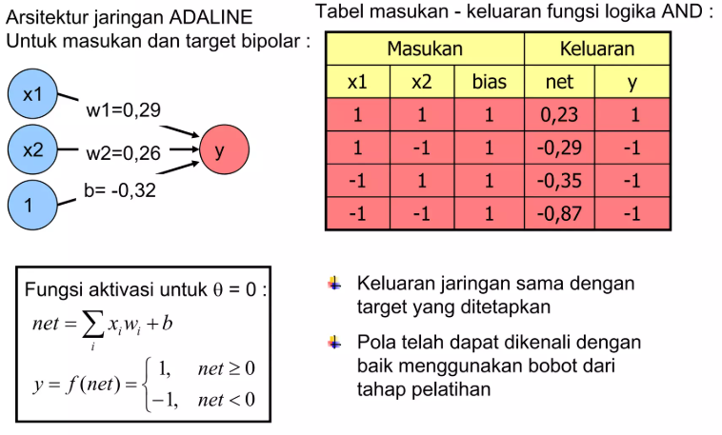
Tahap Pengenalan Pola

Slide 13
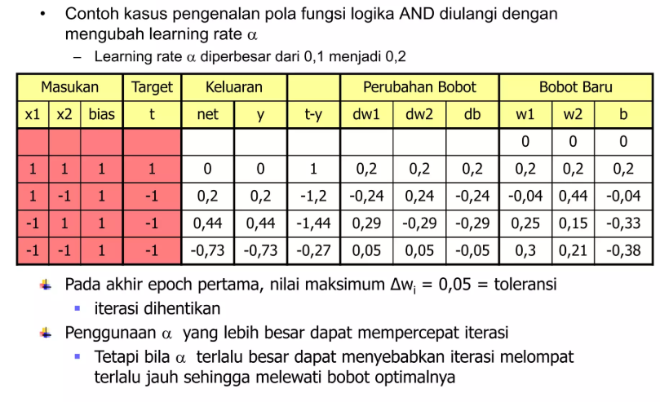
Pengaruh Perubahan α

Slide 14
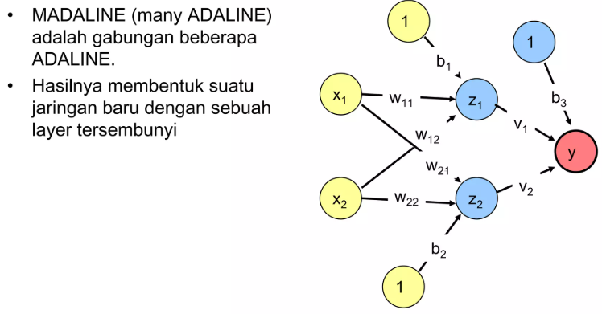
MADALINE

Slide 15
Next :
Multi-Layer Perceptron (Backpropagation)

